Slide 1
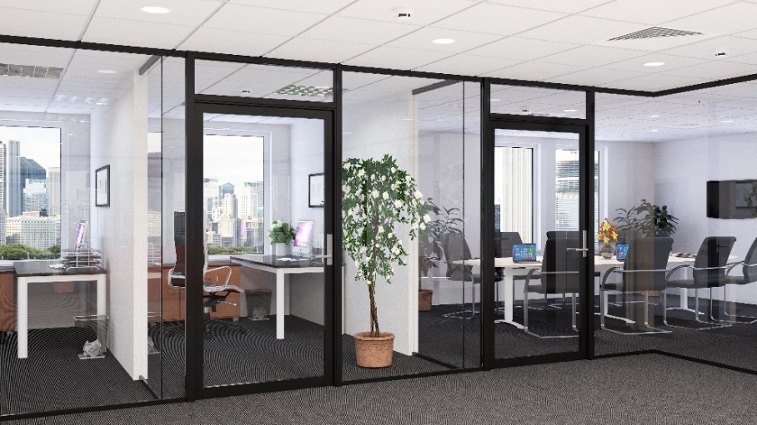
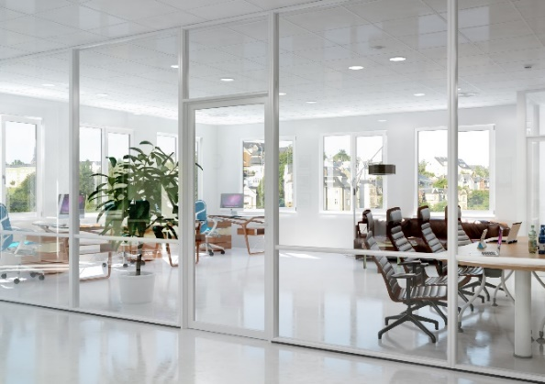
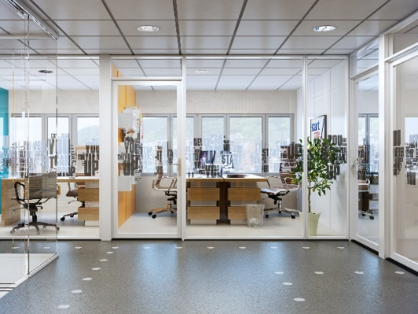
MV- Døren
Den fleksible dørløsningen

Slide 2
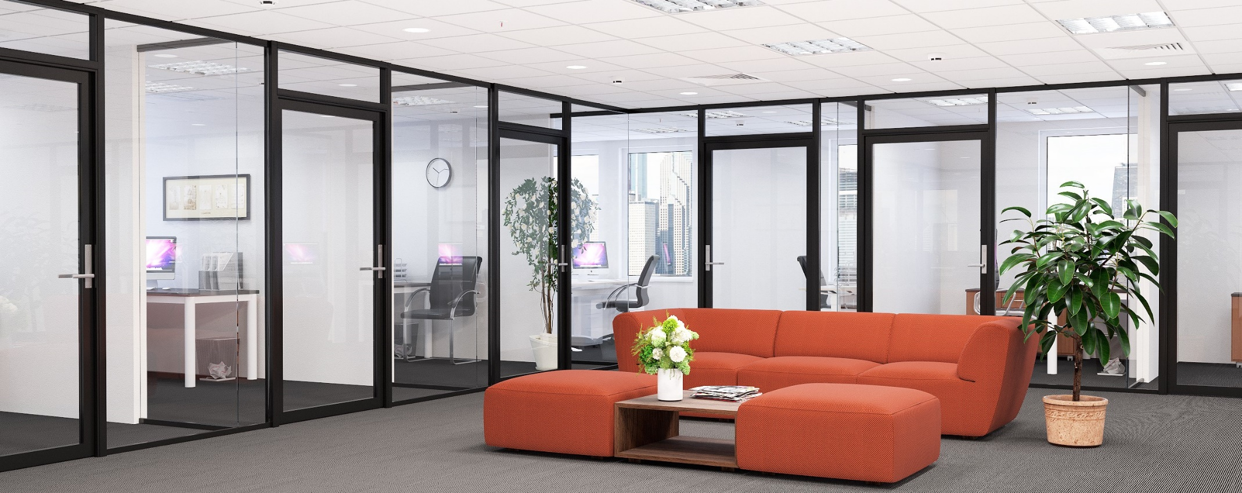
MV- Døren
Ett dørblad som gir bedre lysgjennomgang og utsyn i kontorene. Den produseres på egen fabrikk, noe som gjør den fleksibel på størrelser, materialer og overflater.

Slide 3
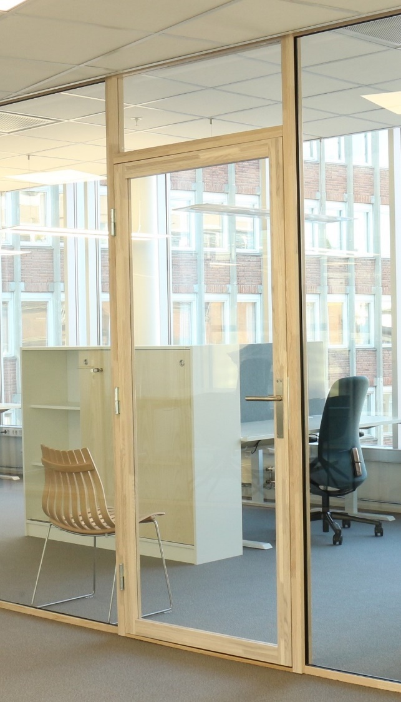
MV- Døren
Tekniske spesifikasjoner
Døren produseres i lamellimt fingerskjøtt trevirke med en slank ramme på 100 x 40mm.
Den kan leveres i følgende utførelse/overflate:
Valgfri ncs, lakk eller hvitpimentering på furu kjernemateriale
Lakkert og hvitpigmentert eik, ask og bjerk
Andre materialer, overflater og utførelse kan leveres på forespørsel
Dørbladet blir produsert som standard i 9 og 10 bredde og 21-24 modul høyde. den produseres også utenfor modulmålene der dette er et behov.
Det benyttes 4 eller 6mm sikkerhetsglass. Ved krav til lydreduksjon, benyttes et lydlaminert sikkerhetsglass.
Tilfredsstiller lydklasse C i NS 8175
Maks lydreduksjon for dørforbindelse: Rw35 dB

Slide 4
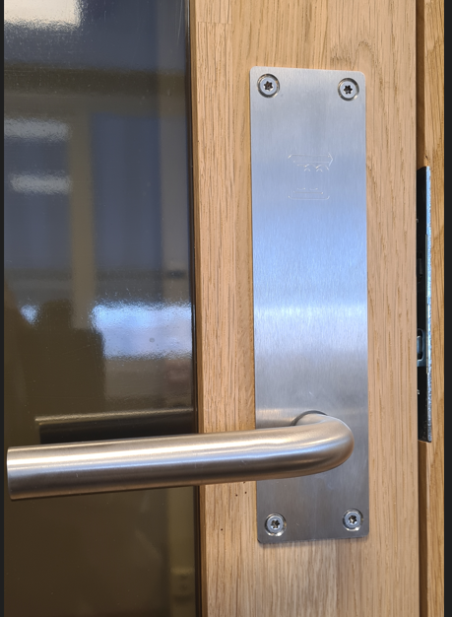
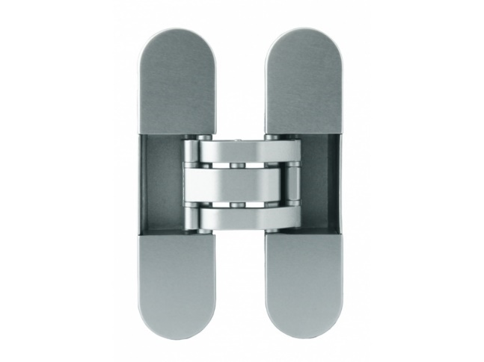
MV- Døren
Beslag
Døren leveres standard for og med følgende beslag:
MV- Langskilt bred type, med og uten hull for sylinder
(se prisliste tilleggsprodukter)
Vrider type L i børstet stål
Låskasse 565
Sluttstykke 2864-2
Hengsler 3244
Døren kan leveres med skjulte hengsler for et mer stilrent utseende. Dette hengslet er justerbart i alle 3 akser og gir døren økt fleksibilitet ved montering og etterjusteringer
(Se prisliste for tilleggsprodukter)

